Slide 1
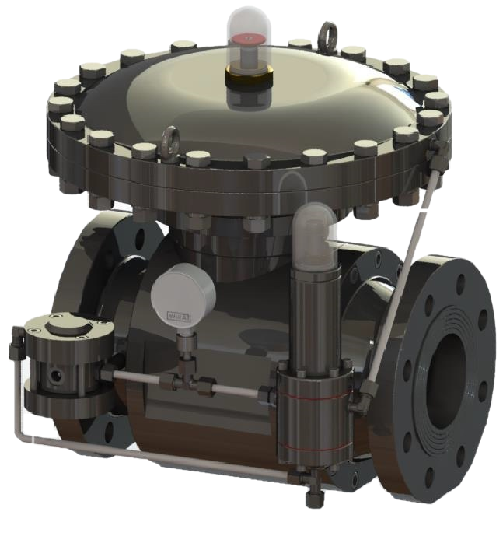
Пилотный осевой регулятор давления тип 149-АХ
Параметры:
Входное давление: р1 = max 100 bar
Выходное давление: p2 = 0,5 – 75 bar
Типоразмеры: DN50 PN100 ANSI300/ANSI600
Климатическое исполнение: У и ХЛ(-60°С)
Класс точности: АС – 1%
Возможная рабочая среда:
Природный газ(ПГ), сжиженный углеводородный газ(СУГ), азот и технические газы
Инновационная разработка 2018 года от производителя GasTeh. Регулятор предназначен для высокого входного давления до 10 МПа. Конструкция осевого регулятора предусматривает исполнения как аварийно-открытого, так и аварийно-закрытого типа и дает возможность применять его в системе «регулятор + регулятор-монитор». Коэффициент пропускной способности данного регулятора при условном проходе всего в 50 мм достигает 2700 м³/ч, что на 20% выше, чем у ближайшего конкурента Type FL „Tartarini“ DN50 ANSI300. Модульная конструкция регулятора упрощает его обслуживание и позволяет проводить визуальное обследование регулятора без снятия корпуса с линии редуцирования. Регулятор тип 149-АХ запатентован компанией «GasTeh» и защищен в Институте интеллектуальной собственности на международном уровне (EU + 30 стран мира).

Slide 2
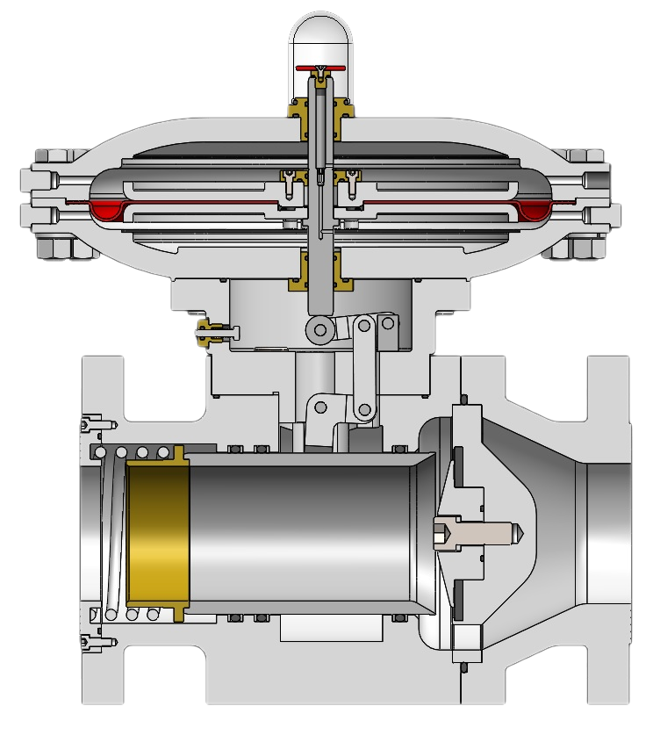
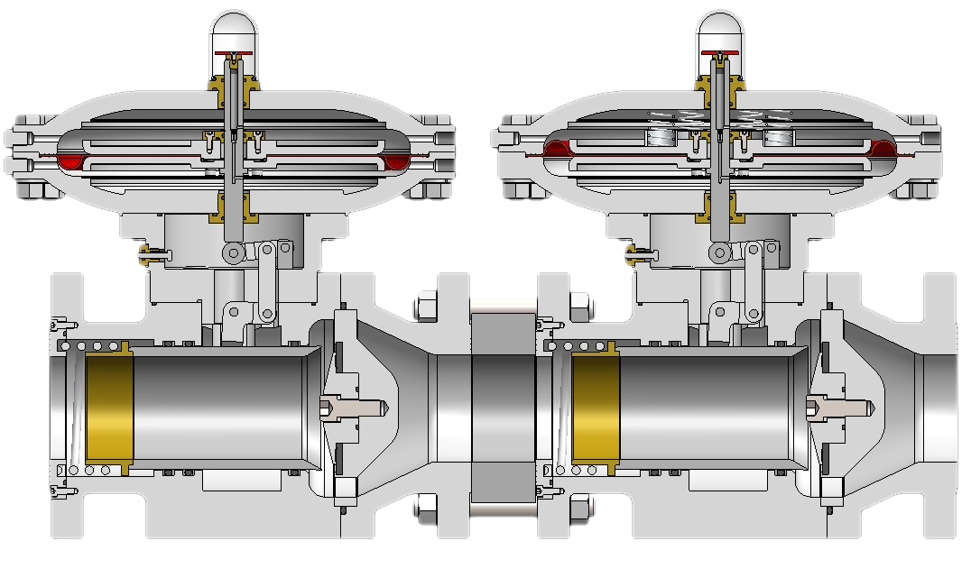
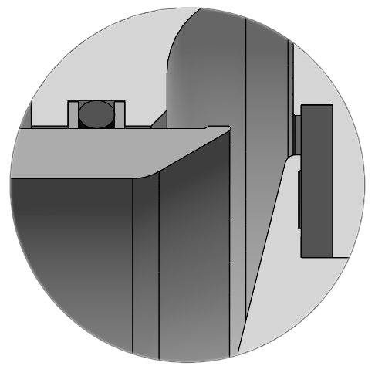
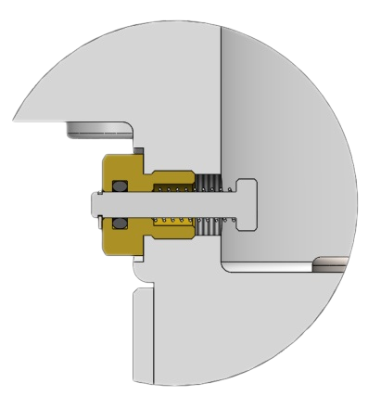
Конфигурации регулятора 149-АХ
Общий вид 149-АХ | Регулятор 149-АХ + монитор
Мембранная защита
Индикатор положения
Камера без давления
Простое обслуживание мембраны
При аварии закрыт
При аварии открыт
Индикатор поврежденных уплотнительных элементов
Сбалансированное закрытие
Адаптер
Установка адаптера для просто обслуживания седла
Монитор
Регулятор
Простая установка пружины(без специальных инструментов)

Slide 3
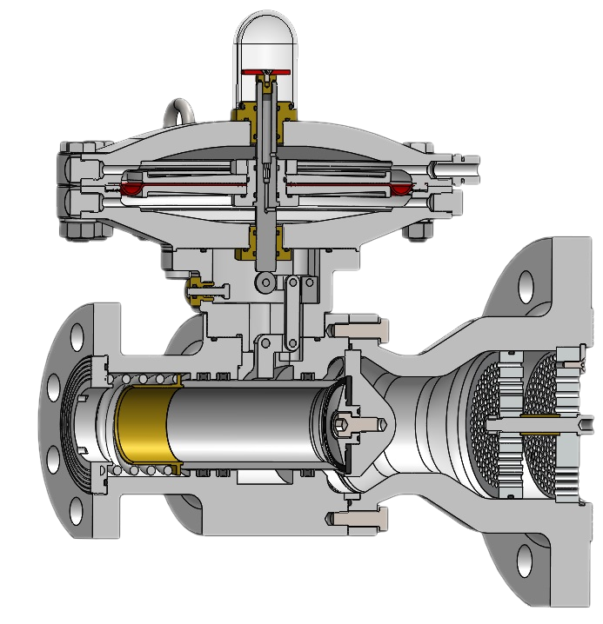
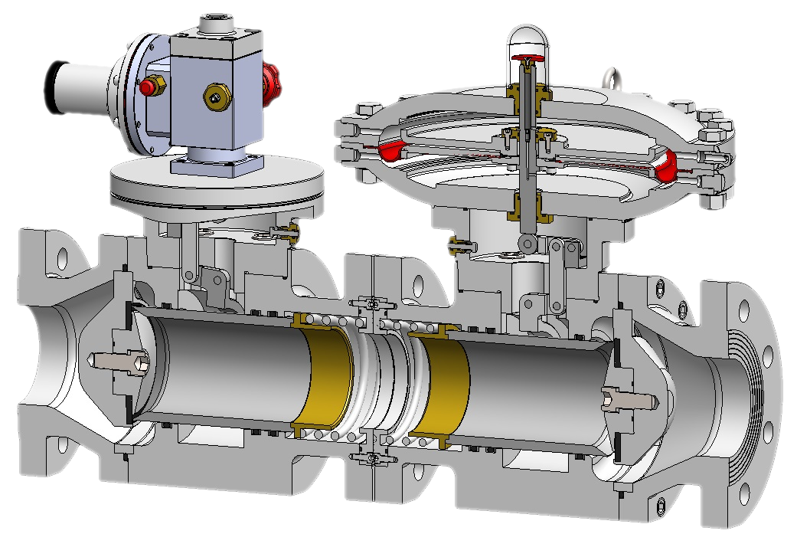
Конфигурации регулятора 149-АХ
Регулятор 149-АХ + ПЗК | Регулятор 149-АХ с шумоглушителем
Ручной переключатель
Колесо для сброса
Интегрированный глушитель
Уплотнение седла
Сбалансированное закрытие
Пружина

Slide 4
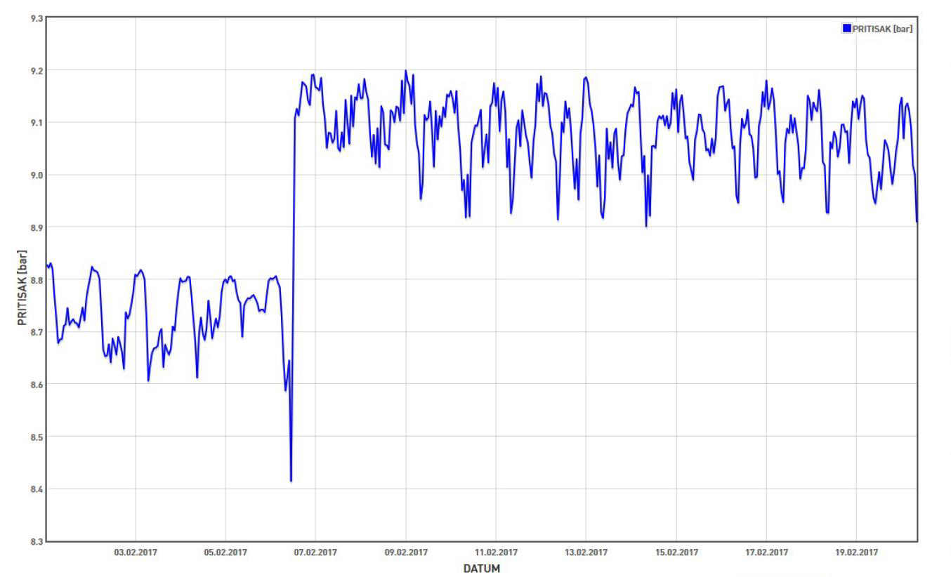
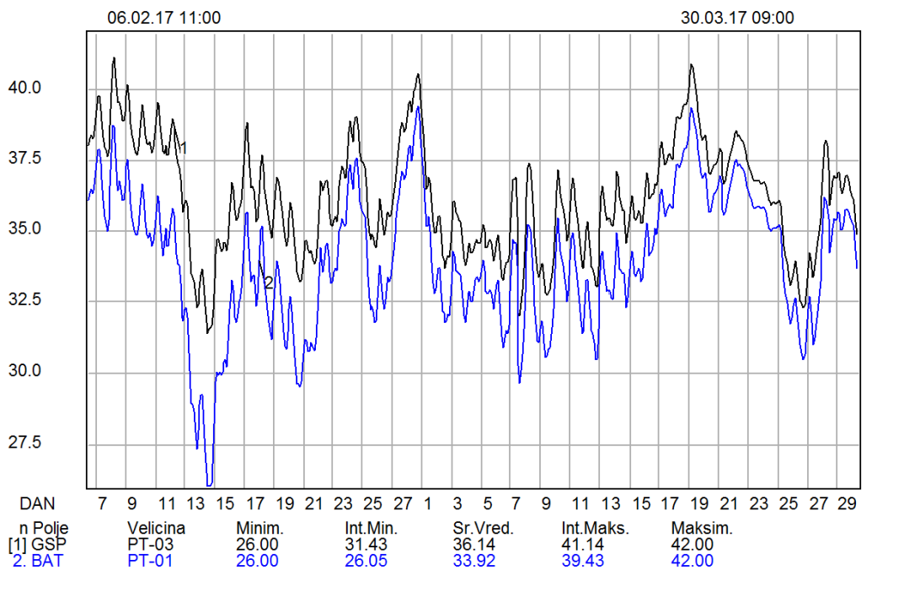
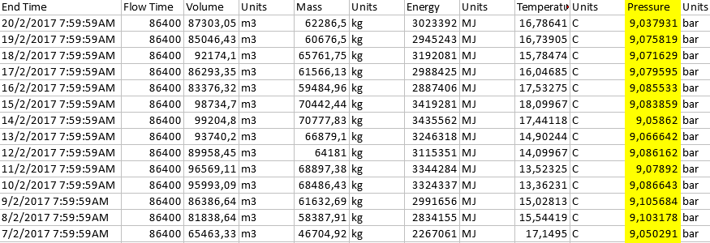
Исследования регулятора 149-АХ в реальных условиях в г. Инджия, респ. Сербия

